Slide 1
Валентина Владимировна Терешкова

Slide 2
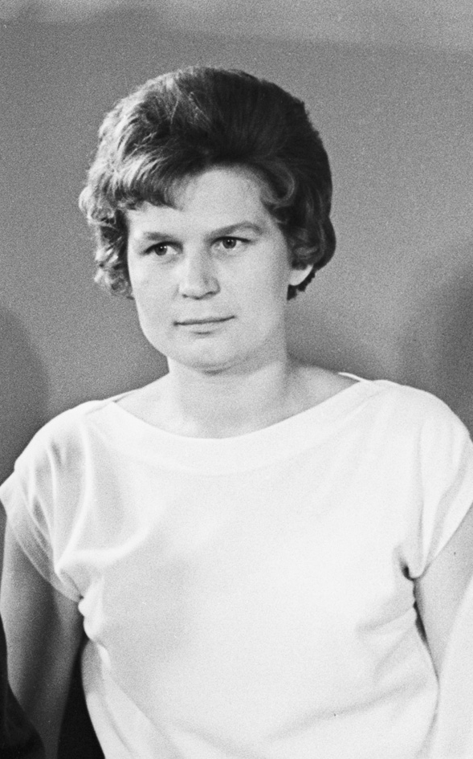

Slide 3
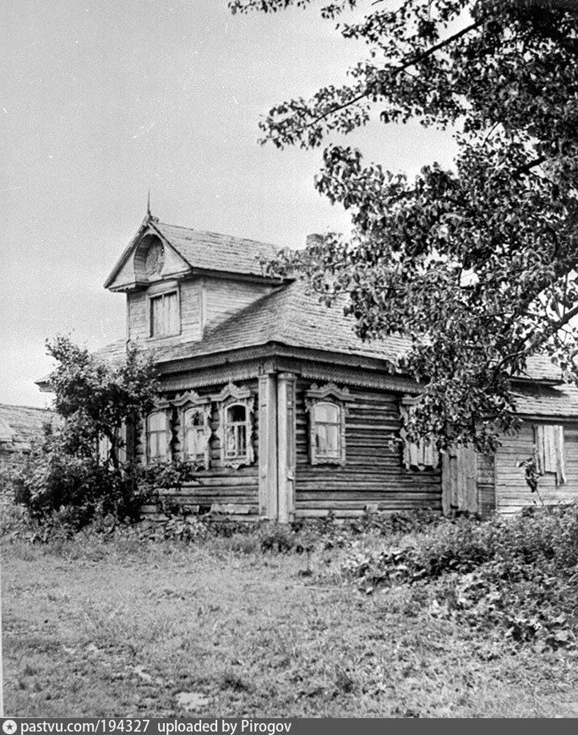
Деревня Масленниково

Slide 4
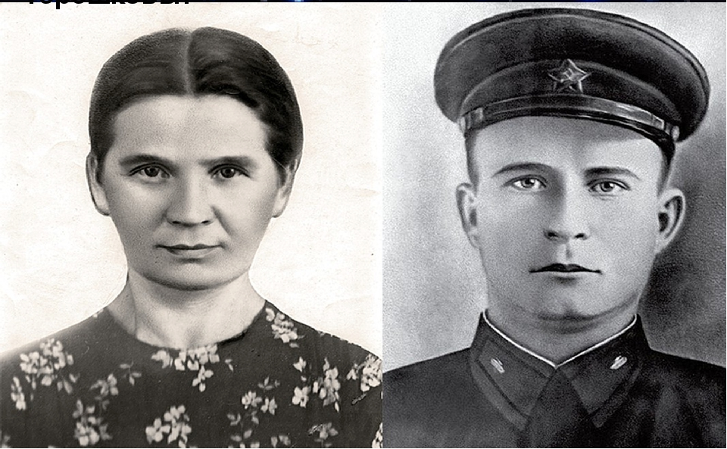
Родители В.В. Терешковой

Slide 5
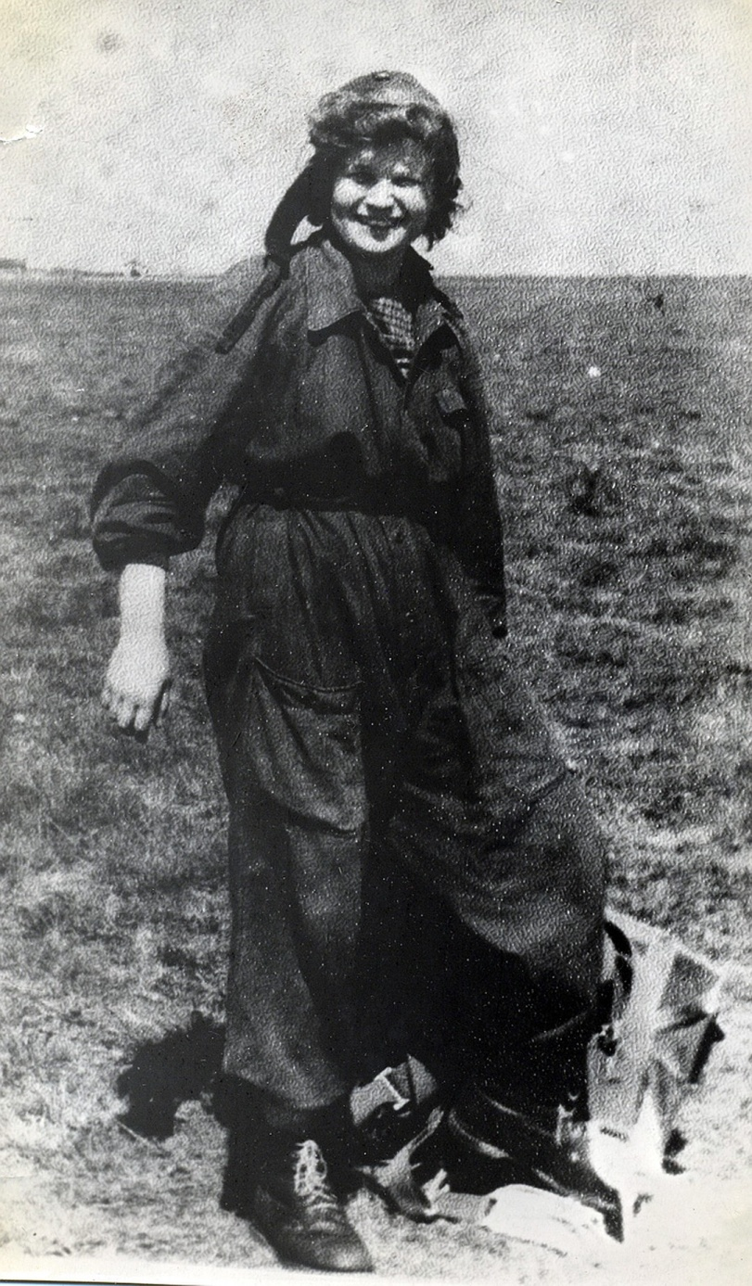

Slide 6
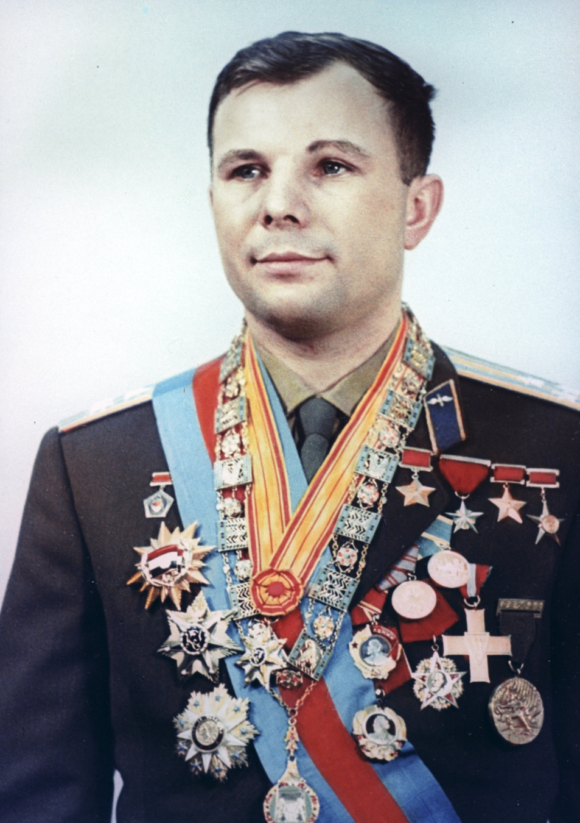
Юрий Алексеевич Гагарин

Slide 7
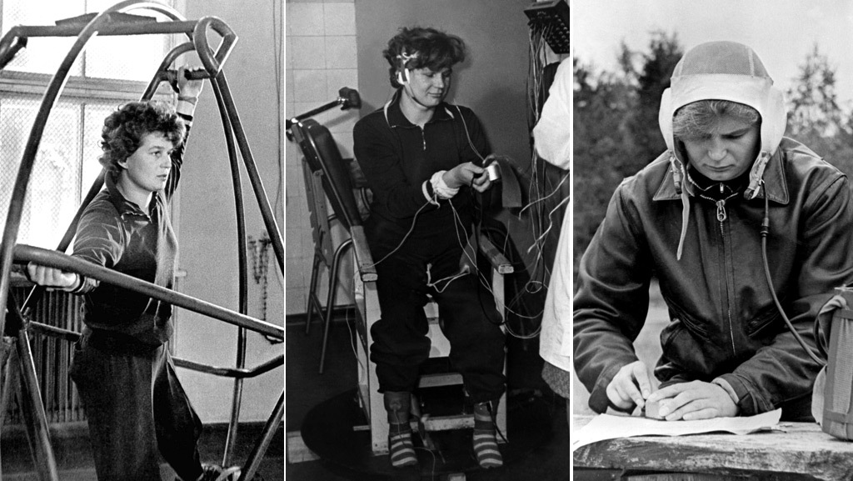
В отряде космонавтов

Slide 8
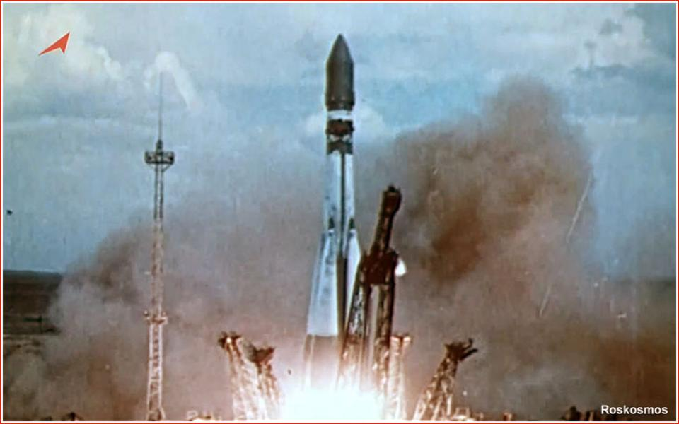
«Восток – 6»

Slide 9
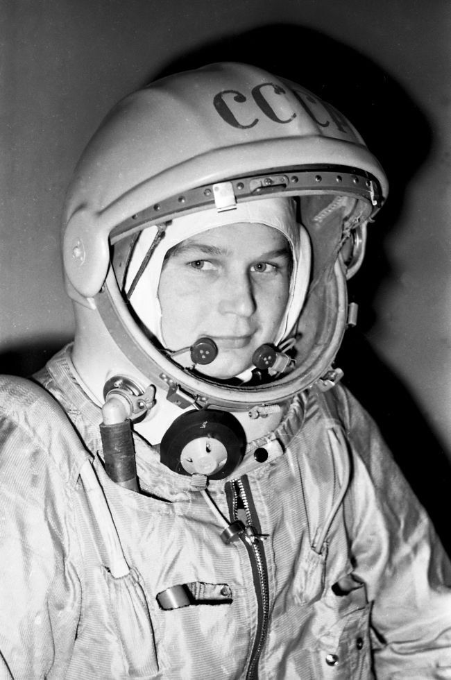

Slide 10
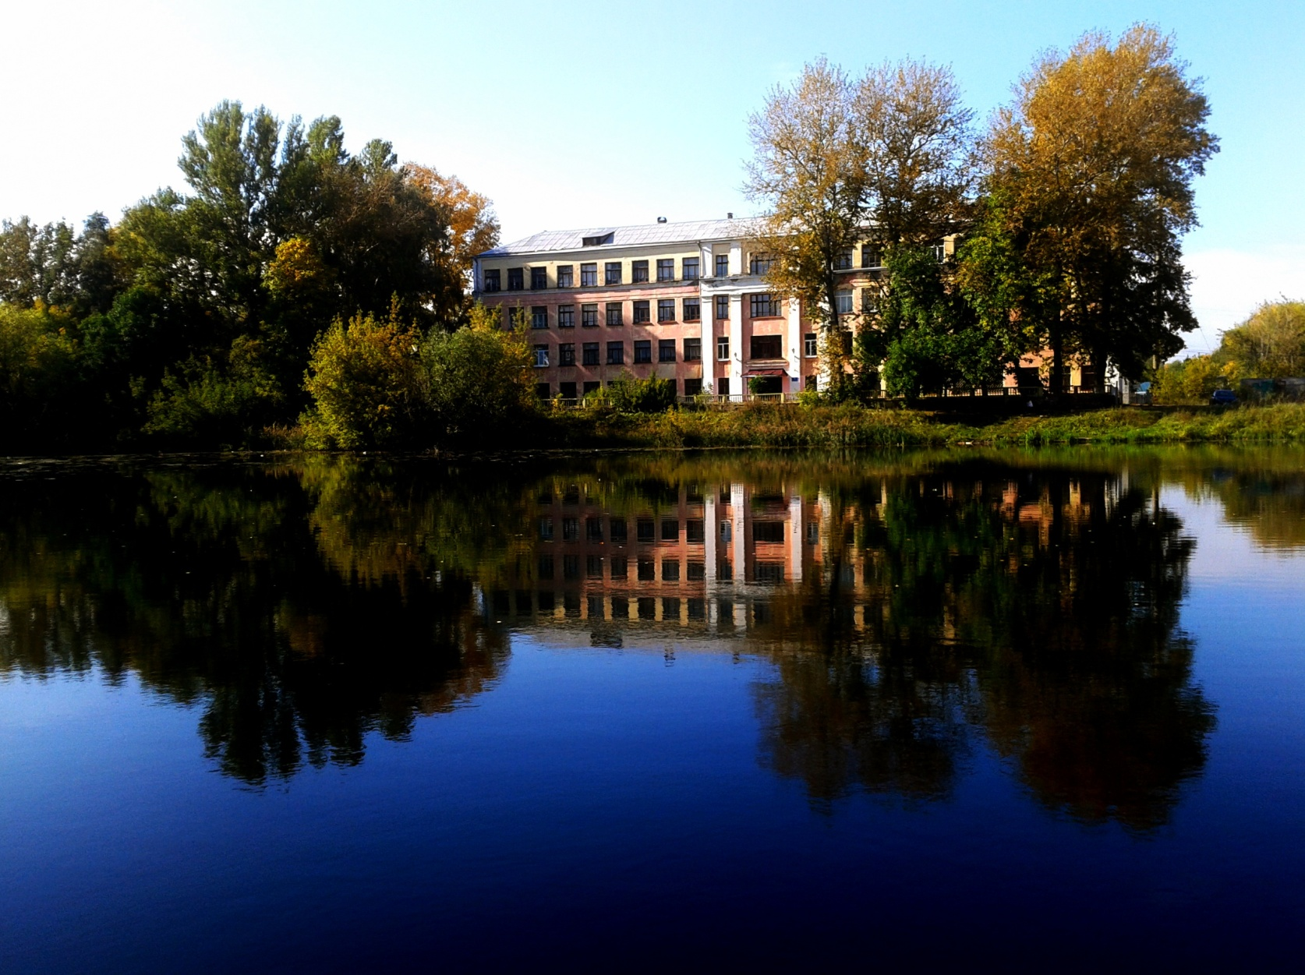
Школа №32 имени В.В. Терешковой

Slide 11
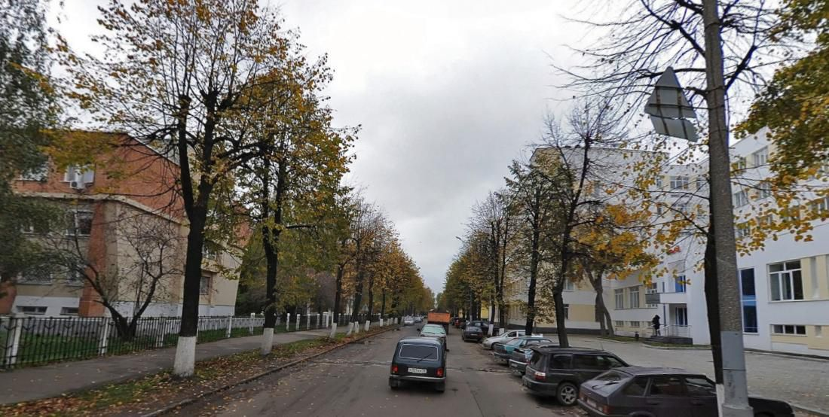
Улица имени В.В Терешковой в Ярославле

Slide 12
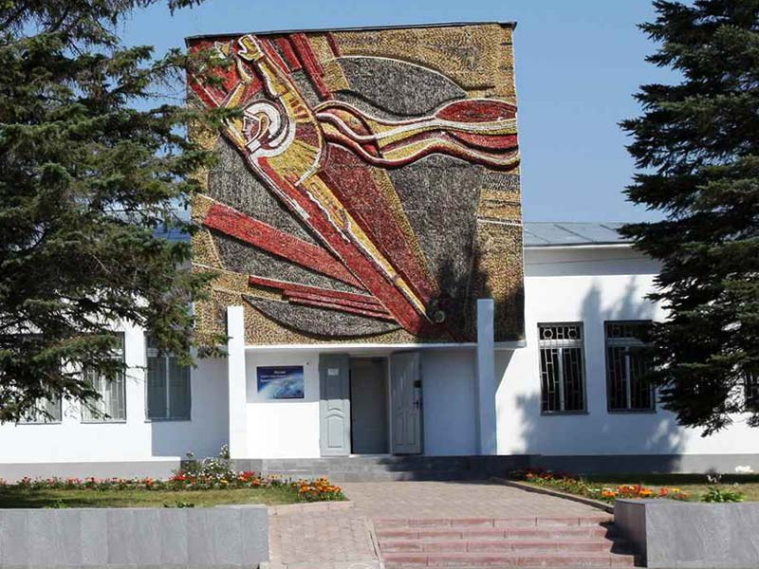
Музей «Космос»

Slide 13
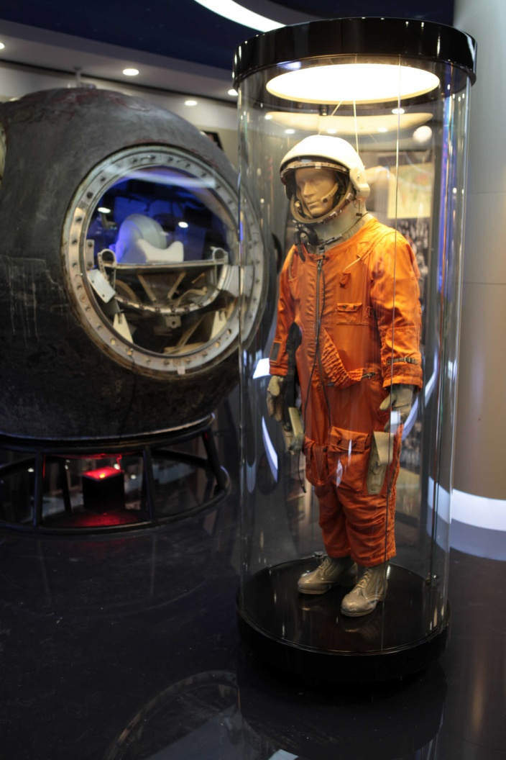
Скафандр
В.В. Терешковой

Slide 14
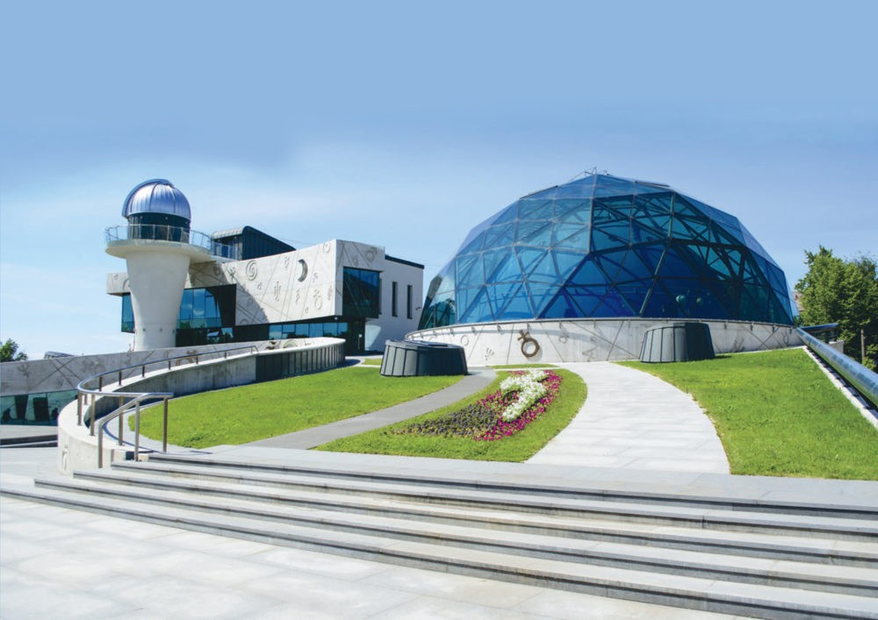
Планетарий

Slide 15
Спасибо за внимание

